Slide 1
양중용 JIG 구조 계산
2023. 06. 14

Slide 2
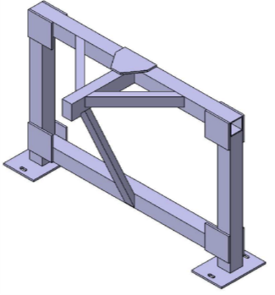
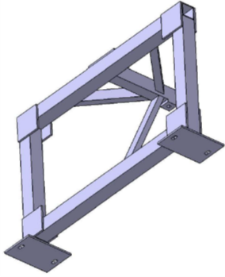
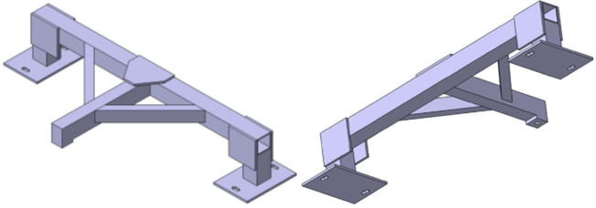
양중용 JIG
가. JIG1
SIZE: 1385x575x860
양중용 전동 호이스트 연결용 아이볼트 위치에 하중 500kgf(실제 하중 약300kgf) 설정.
하중 500 kgf
<JIG1>
나. JIG2(상부 높이 간섭 위치용)
SIZE: 1385x575x250
양중용 전동 호이스트 연결용 아이볼트 위치에 하중 500kgf(실제 하중 약300kgf) 설정.
하중 500 kgf
<JIG2>

Slide 3
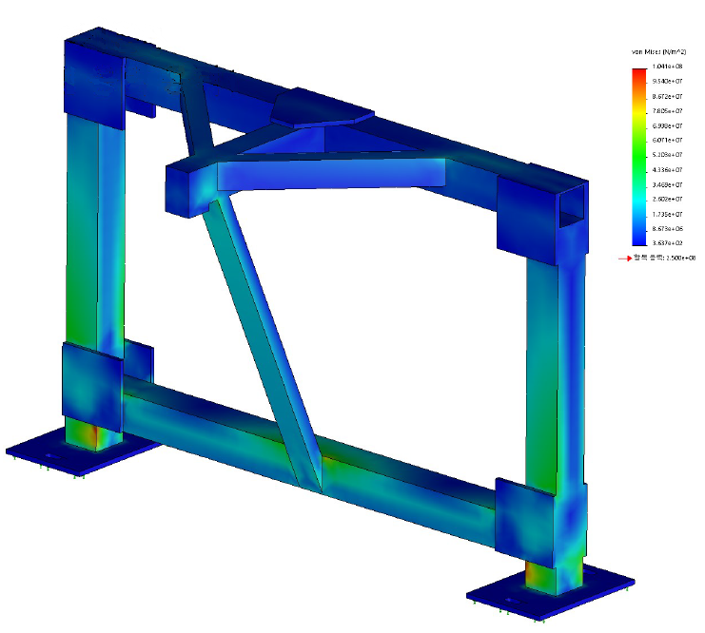
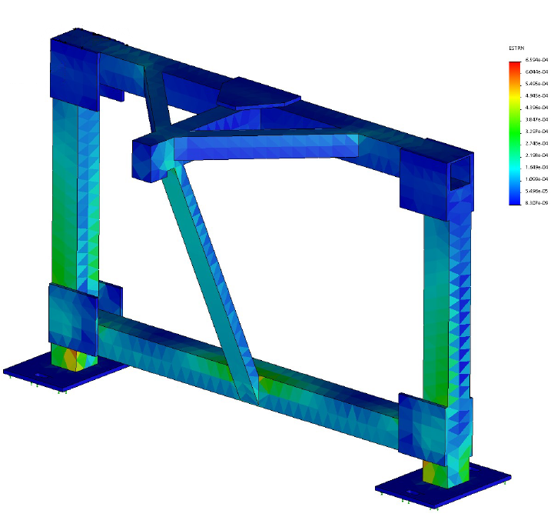
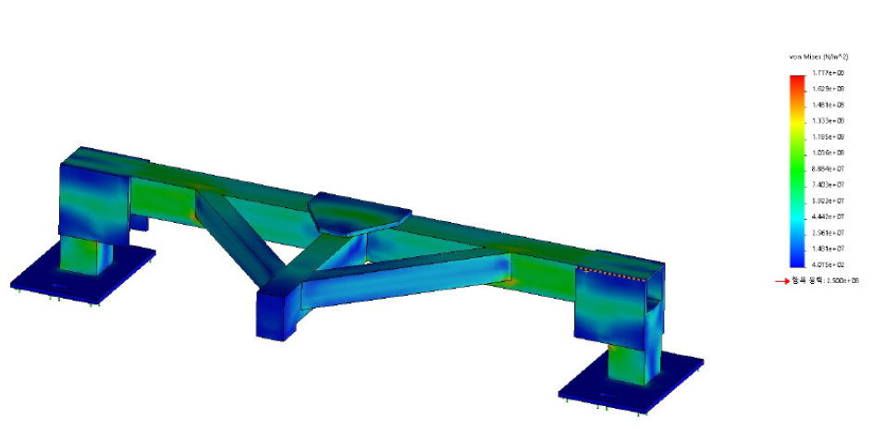
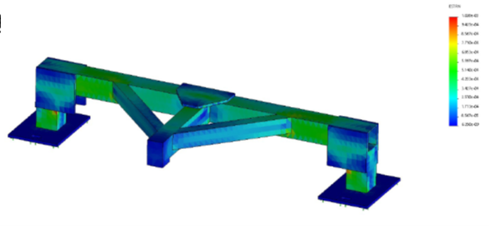
양중용 JIG 구조계산 (항복응력: 2.500e+08)
가. JIG1
응력: max 1.041e+08 ~ min 3.637e+02
변형량: max 6.594e-04 ~ min 8.307e-09
<JIG1>
나. JIG2(상부 높이 간섭 위치용)
응력: max 1.777e+08 ~ min 4.075e+02
변형량: max 1.028e-03 ~ min 6.250e-09
<JIG2>

Slide 4
감사합니다

